Slide 1
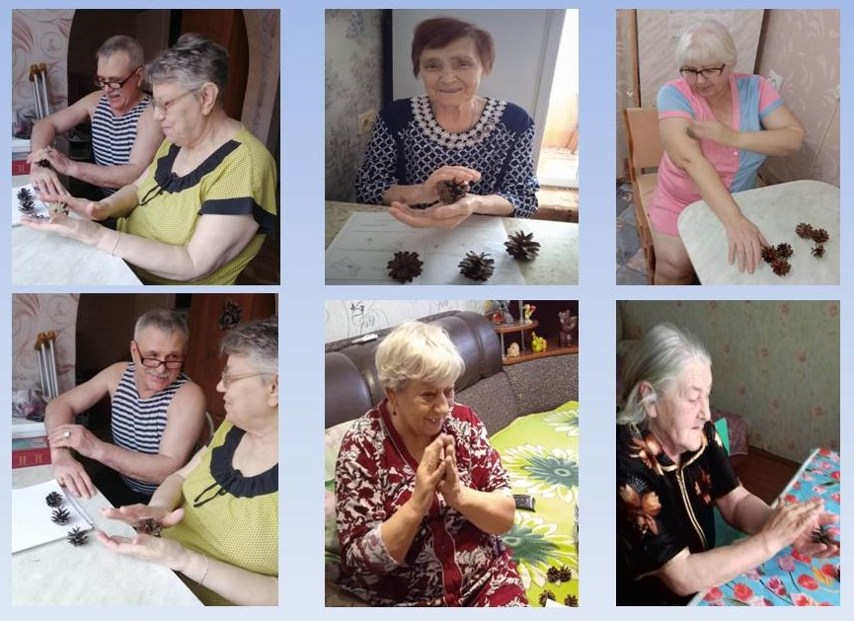
Реализация программы
«Здоровье на кончиках пальцев»

Slide 2
Цель реализации программы
Повышение качества жизни граждан пожилого возраста посредством проведения занятий по развитию и сохранению мелкой моторики, направленных на профилактику и поддержание когнитивного резерва у получателей социальных услуг.

Slide 3
Задачи:
- разработка комплекса упражнений самомассажа с использованием сосновых шишек для развития и сохранения мелкой моторики у получателей социальных услуг;
- обучение социальных работников и сиделок проведению занятий; по развитию и сохранению мелкой моторики с использованием сосновых шишек
- проведение занятий с получателями социальных услуг, по развитию и сохранению мелкой моторики, направленных на профилактику и поддержание когнитивного резерва ПСУ.

Slide 4
Ожидаемые результаты
реализации программы
По итогам реализации программы ожидается следующее:
- формирование позитивного образа старения и навыков социального взаимодействия;
- развитие и сохранение на возможном уровне мелкой моторики у получателей социальных услуг;
- развитие и сохранность на возможном уровне когнитивных процессов у получателей социальных услуг память, внимание).

Slide 5
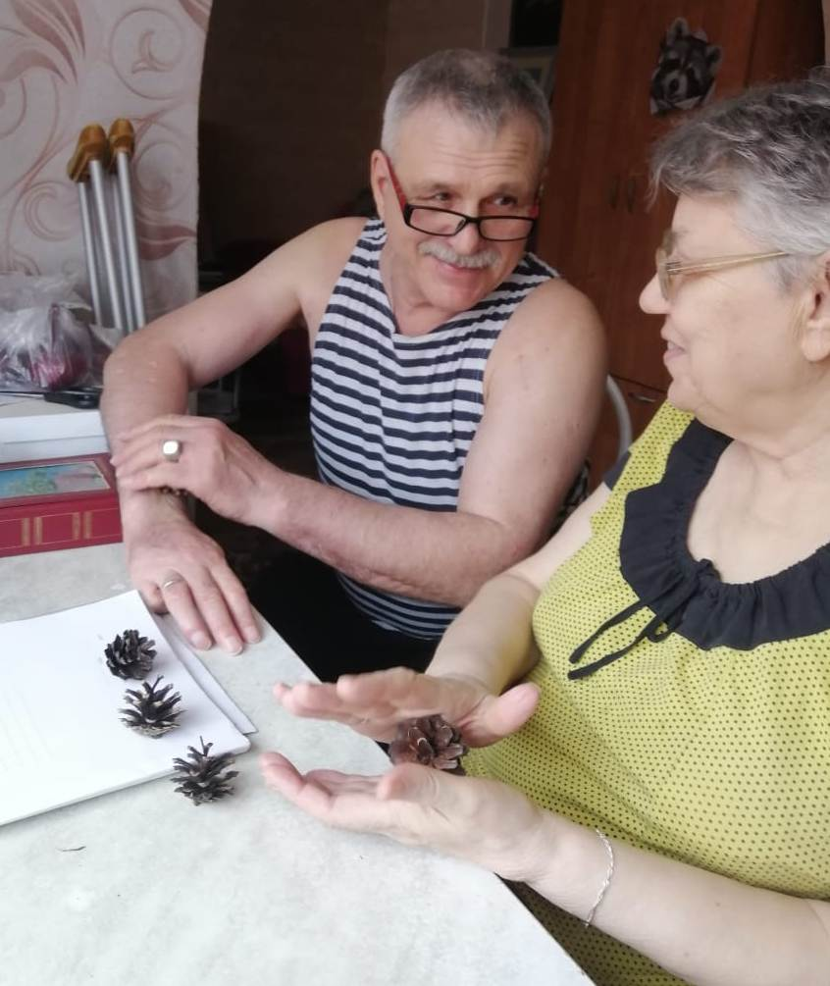
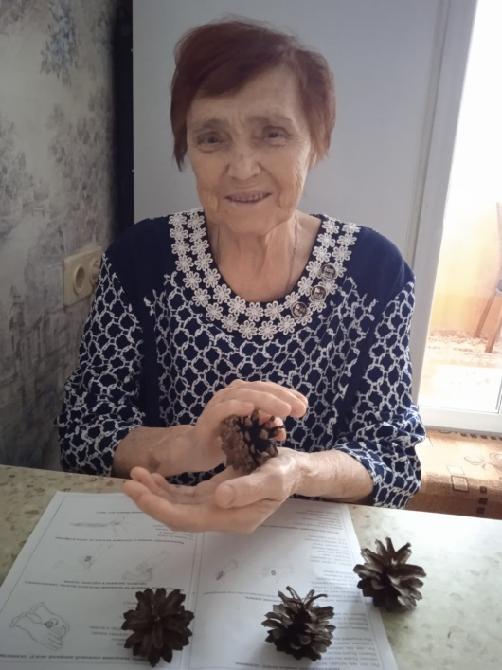
Формы и методы работы:
Индивидуальные занятия, проводимые социальными работниками и сиделками в процессе оказания социальных услуг на дому.

Slide 6
Методы:
Игровой самомассаж шишками сосны с элементами пальчиковой гимнастики

Slide 7
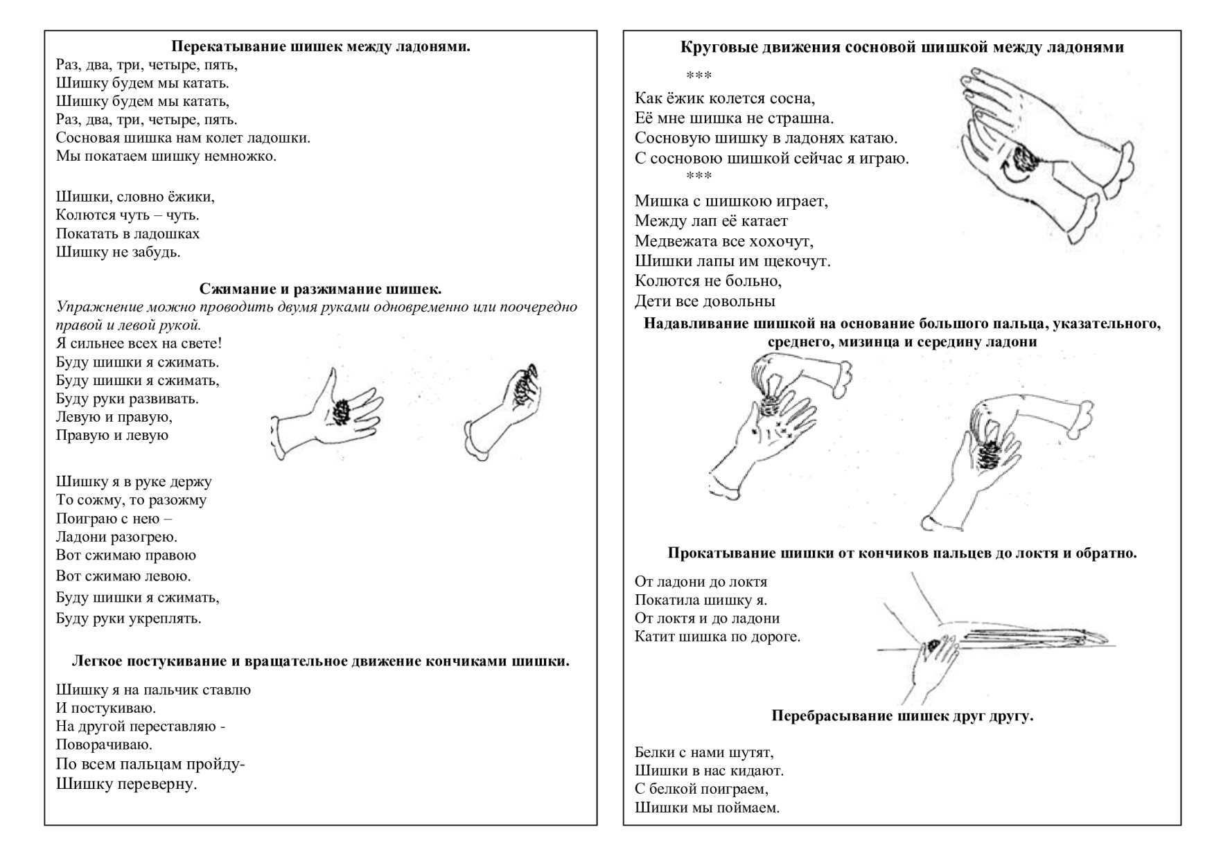
Методы:
Игровой самомассаж шишками сосны с элементами пальчиковой гимнастики

Slide 8
Этапы:
1. Подготовительный
- сбор сосновых шишек получателями социальных услуг отделения дневного пребывания;
- обучение социальных работников, сиделок проведению занятий по развитию мелкой моторики с использованием сосновых шишек;
предоставление шишек сосны социальным работникам и сиделкам для проведения занятий по развитию мелкой моторики с получателями социальных услуг.
2. Основной
- проведение занятий с получателями социальных услуг, по развитию мелкой моторики, направленных на профилактику и поддержание когнитивного резерва ПСУ;
- оформление альбома в фотографиями, отражающие занятия по развитию мелкой моторики пальцев рук с получателями социальных услуг
3. Заключительный
- диагностика, подведение итогов, анализ внедрения программы

Slide 9
Механизм реализации
Реализация программы проводится поэтапно и начинается со сбора расходного материала (сосновые шишки), для чего организуется выезд получателей социальных услуг дневного отделения на базу отдыха. Следующим этапом является обучение социальных работников и сиделок проведению занятий по развитию и сохранению мелкой моторики, направленных на развитие и поддержание когнитивного резерва у получателей социальных услуг. Для каждого ПСУ формируется набор, состоящий из 7 шишек сосны и буклета с комплексом упражнений. В течении двух месяцев 2 раза в неделю социальные работники и сиделки проводят занятия с ПСУ. В процессе проведения занятий формируется альбом с фотографиями, отражающими занятия по развитию мелкой моторики пальцев рук с получателями социальных услуг. В дальнейшем получатель социальных услуг осуществляет занятия самостоятельно.
Реализации данной программы не ограничена временными рамками и количеством участников.

Slide 10
Эффективность реализации
Проведение занятий данного направления помогает людям пожилого возраста не только развитию и сохранению мелкой моторики, но поддержанию мозга в тонусе, что позволяет избежать ухудшения памяти, которое приходит с возрастом, а также поддерживать способность самообслуживания.
Важна поддержка благоприятного психологического климата, создание положительного эмоционального фона, формирование позитивного образа старения и адаптация к особенностям пожилого возраста.

